Slide 1
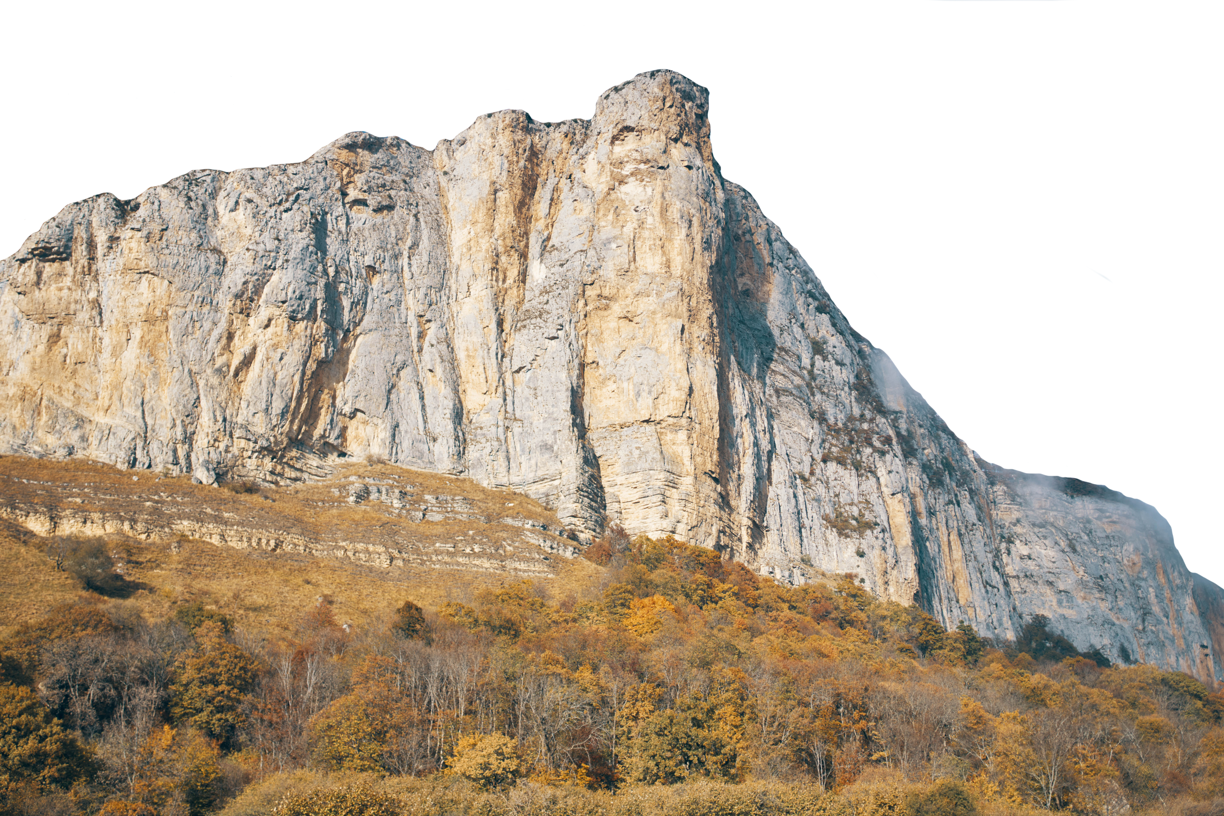

Lección 7
LA HISTORIA DE LOS RECABITAS
Jeremías 35.5-11, 14b
«En cambio, yo os he hablado desde el principio y sin cesar, y no
me habéis escuchado».
Jeremías 35.14b

Slide 2

Apreciar cómo la obediencia y la fidelidad son parte esencial del pacto con Dios.
Reconocer y ser sensible al llamado de Dios para la restauración personal y comunitaria.
Exponer que la fe en Dios debe generar frutos de consagración y servicio.

Slide 3
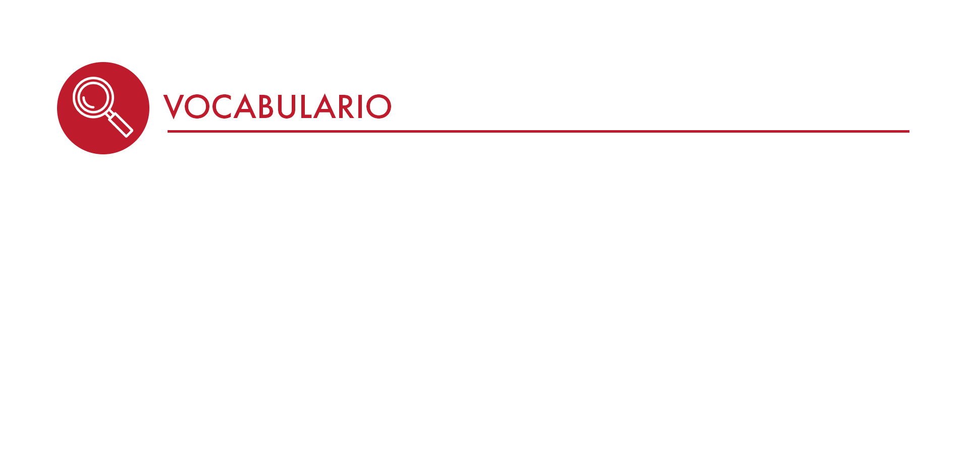
Recabitas: Tribu nómada emparentados con los madianitas o ceneos que eran familia política de Séfora la esposa de Moisés. Su nombre se deriva de su antepasado Recab, padre de Jonadab, su líder.
Jonadab: Antepasado y líder de los recabitas. Apoyó al rey Jehú de Israel o reino del Norte (843-745 a. C.) y lucharon en contra de los profetas de Baal (2 R 10.15-28). Los recabitas seguían fielmente las ordenanzas recibidas de Jonadab, aun habiendo pasa-do cerca de 200 años.

Slide 4

Jeremías 35.5-6
RVR
5 Puse delante de los hijos de la familia de los recabitas tazas y copas llenas de vino, y les dije: «Bebed vino».
6 Pero ellos dijeron: «No beberemos vino, porque Jonadab hijo de Recab, nuestro padre, nos ordenó diciendo: “No beberéis jamás vino, vosotros ni vuestros hijos.
VP
5 Serví a los recabitas jarros y copas llenos de vino, y les dije: «Tomen un poco de vino».
6 Ellos respondieron: «Nosotros no bebemos vino, porque Jonadab, hijo de Recab, nuestro antepasado, prohibió para siempre que nosotros y nuestros descendientes bebiéramos vino.

Slide 5
Jeremías 35.7-8
RVR
7 No edificaréis casa y no sembraréis sementera ni plantaréis viña ni la retendréis, sino que habitaréis en tiendas todos vuestros días, para que viváis muchos días sobre la faz de la tierra donde vosotros habitáis.”
8 Y nosotros hemos obedecido a la voz de nuestro padre Jonadab hijo de Recab en todas las cosas que nos mandó: no beber vino en todos nuestros días, ni nosotros ni nuestras mujeres ni nuestros hijos ni nuestras hijas;
VP
7 También nos prohibió hacer casas, sembrar campos y plantar o tener viñedos. Nos mandó que habitáramos siempre en tiendas de campaña, para vivir mucho tiempo en esta tierra donde andamos como extranjeros.
8 Nosotros hemos obedecido todas las órdenes de nuestro antepasado Jonadab, y nunca bebemos vino, ni nosotros ni nuestras mujeres ni nuestros hijos,

Slide 6
Jeremías 35.9-10
RVR
9 y no edificar casas para nuestra habitación, ni tener viña ni heredad ni sementera.
10 Habitamos, pues, en tiendas, y hemos obedecido y hecho conforme a todas las cosas que nos mandó Jonadab, nuestro padre.
VP
9 ni construimos casas para vivir, ni tenemos viñedos ni terrenos sembrados.
10 Vivimos en tiendas de campaña y cumplimos todo lo que nuestro antepasado Jonadab nos ordenó.

Slide 7
Jeremías 35.11, 14b
RVR
11 Sucedió, no obstante, que cuando Nabucodonosor, rey de Babilonia, subió a la tierra, dijimos: “Venid, ocultémonos en Jerusalén de la presencia del ejército de los caldeos y de la presencia del ejército de los de Siria”, y en Jerusalén nos quedamos».
14 En cambio, yo os he hablado desde el principio y sin cesar, y no me habéis escuchado.
VP
11 Pero cuando Nabucodonosor, rey de Babilonia, invadió este país, decidimos venir a Jerusalén para huir de los ejércitos caldeos y sirios; por eso estamos viviendo en Jerusalén».
14 Yo también les he dado a ustedes órdenes una y otra vez, pero no me han obedecido.

Slide 8
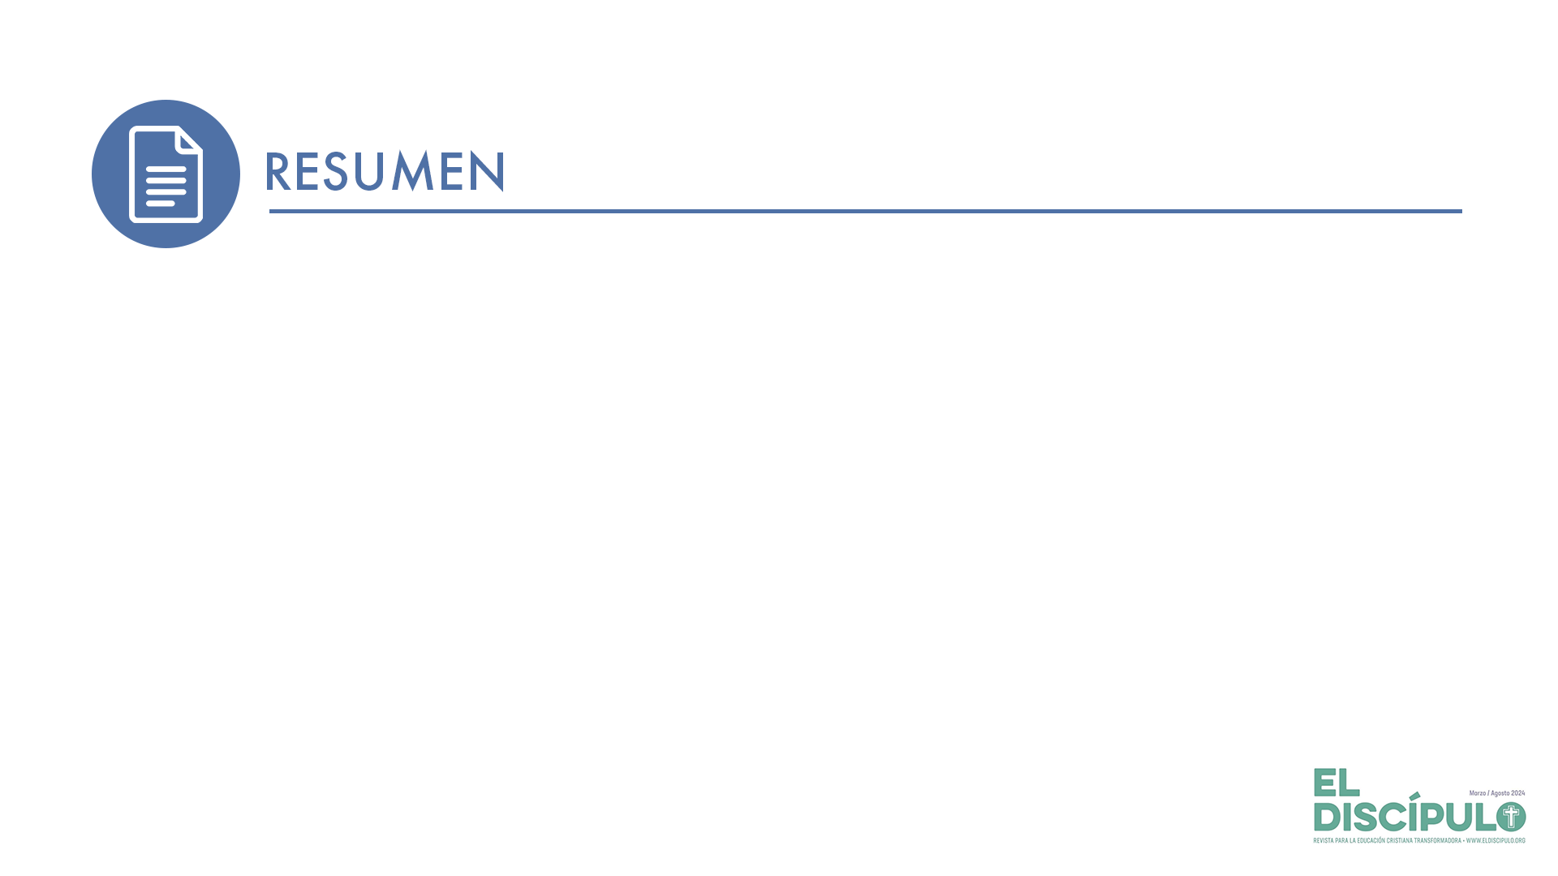
Dios en su amor, con propósito de corregir la desobediencia de Judá, envía a su profeta Jeremías a llevar a cabo una señal simbólica que serviría de ejemplo al pueblo. Para ello utilizará como ejemplo a un pueblo no judío, los recabitas. Jeremías, obedeciendo a Dios, invita a los recabitas al Templo y delante de líderes religiosos de Judá les invita a romper una de sus reglas. Los recabitas no acceden ya que son obedientes y fieles desde muchas generaciones a los mandatos de su líder Jonadab. Dios utiliza este episodio como ejemplo de la obediencia y fidelidad que espera de Judá. A pesar del llamado del Señor, Judá no respondió y persistió en vivir de espaldas a Dios, quien le advierte que tendrá que vivir las consecuencias de sus malas decisiones.

Slide 9
Jeremías, al igual que los recabitas, son ejemplo de obediencia y fidelidad a Dios. Estos nos sirven como modelo a seguir porque vivimos en una sociedad en que la relatividad de las normas y las leyes responden a intereses que van en contra de las que debemos seguir como creyentes. La invitación de Dios para cada creyente y la iglesia en pleno es a seguir sus mandamientos e imitar a Jesucristo.

Slide 10
Dios nos manda a vivir en humildad. A reconocer y escuchar cuando Dios nos llama a corregir nuestros propios errores. El ejemplo de Jesucristo, permitir que el Espíritu Santo nos transforme, y estudiar y seguir su palabra son fundamentos para vivir conforme a lo que Dios desea. Hoy Dios nos invita a dar buenos frutos y vivir sus valores con honestidad.

Slide 11
Dios nos emplaza a valorar a las demás personas y mirarlas como él las ve: con amor (Jn 13.34-35) y posibilidad de cambiar, de ser necesario; como prójimo y sujetos (Lc 10.25-28), y no como objetos que podemos utilizar por intereses mezquinos; como iguales unos con las otras, y con derechos de vivir una vida plena en paz y justicia. Respondamos, pues, a vivir una fe sana en Dios, como la de Jesucristo nuestro modelo por excelencia.

Slide 12
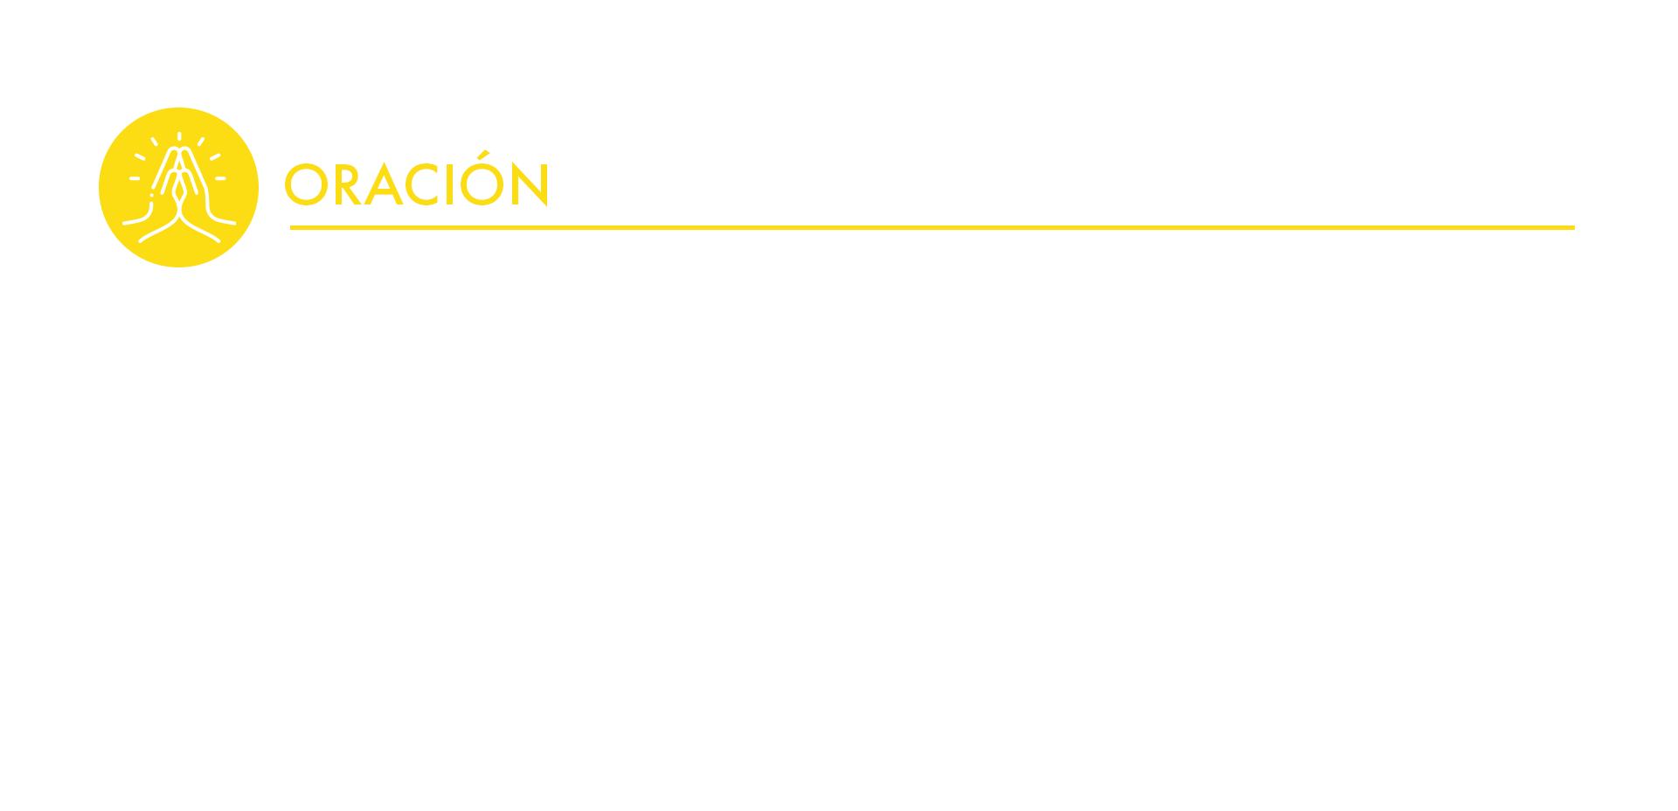
Dios de vida, gracias por tu amor y cuidado, permite que podamos valorarlo. Ayúdanos a discernir tu voz en medio de tantas voces que se escuchan a nuestro alrededor para ser obedientes y fieles a ti. Que podamos hacer parte de nuestra vida el fruto del Espíritu para servir a ti y a los demás, eliminando de nosotros el sentido de exclusivismo y racismo. Que tu Espíritu Santo nos guíe a toda verdad y toda justicia. En el nombre de Jesús nuestro Señor y Salvador. Amén.

